Slide 1








Thứ Sáu ngày 17 tháng 4 năm 2026
(Tiết 1)
Notes:
Thiết kế: Hương Thảo – Zalo 0972115126. Các nick khác đều là giả mạo

Slide 2




Slide 3









Notes:
Nhấn nút play để bắt đầu trò chơi.

Slide 4
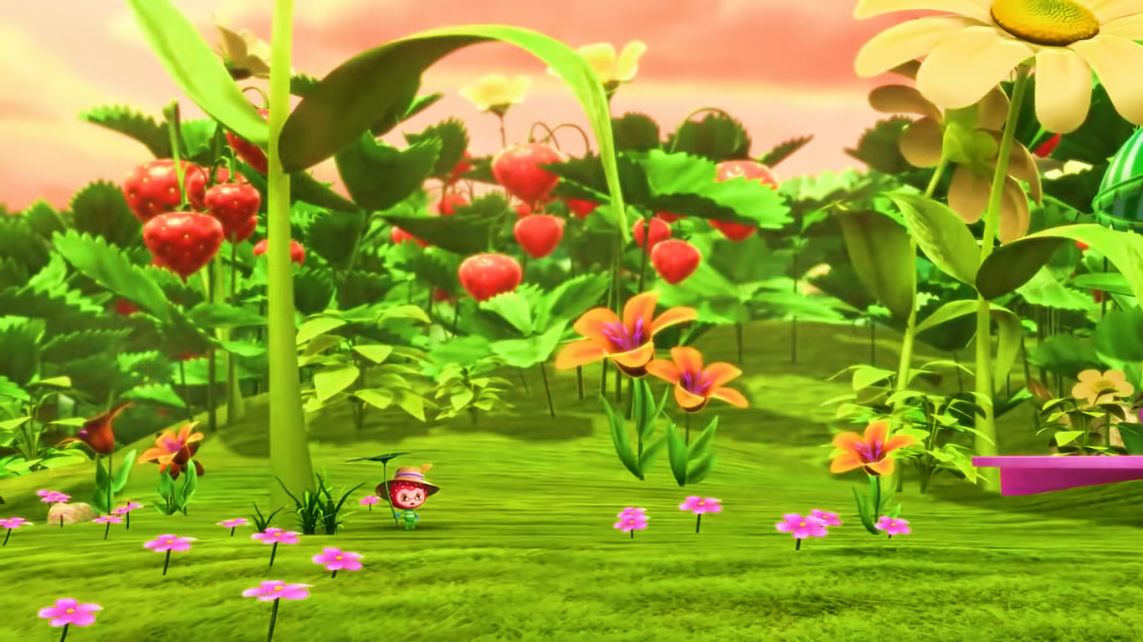

Tiếp tục bài học
2
1
3
4
Notes:
Nhấn theo thứ tự từ quả dâu số 1 -> 4.

Slide 5






$3$ + $\frac{2}{5}= ?$
$$=\frac{3}{1}+\frac{2}{5}=\frac{15}{5}+\frac{2}{5}=\frac{17}{5}$$
Notes:
Sau khi hiện kết quả sẽ xuất hiện mũi tên màu hồng. Nhấn vào mũi tên để quay về slide trò chơi.

Slide 6


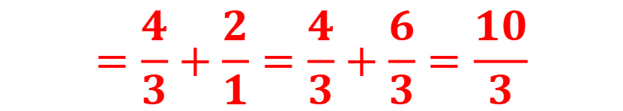

$$\frac{4}{3}+2= ?$$
$$=\frac{4}{3}+\frac{2}{1}=\frac{4}{3}+\frac{6}{3}=\frac{10}{3}$$
Notes:
Sau khi hiện kết quả sẽ xuất hiện mũi tên màu hồng. Nhấn vào mũi tên để quay về slide trò chơi.

Slide 7

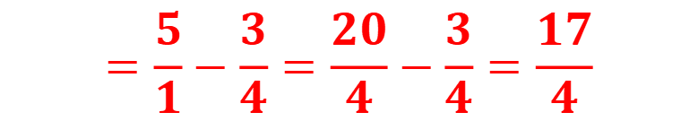
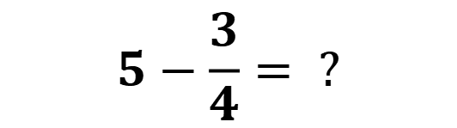
$$5−\frac{3}{4}= ?$$
$$=\frac{5}{1}−\frac{3}{4}=\frac{20}{4}−\frac{3}{4}=\frac{17}{4}$$
Notes:
Sau khi hiện kết quả sẽ xuất hiện mũi tên màu hồng. Nhấn vào mũi tên để quay về slide trò chơi.

Slide 8

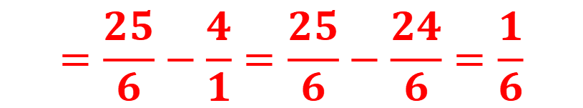

$\frac{25}{6}−4$ = ?
$$=\frac{25}{6}−\frac{4}{1}=\frac{25}{6}−\frac{24}{6}=\frac{1}{6}$$

Slide 9



Slide 10

Thứ 6 ngày 17 tháng 04 năm 2025
Toán
Bài 63. Phép nhân phân số ( Tiết 1)

Slide 11


Slide 12

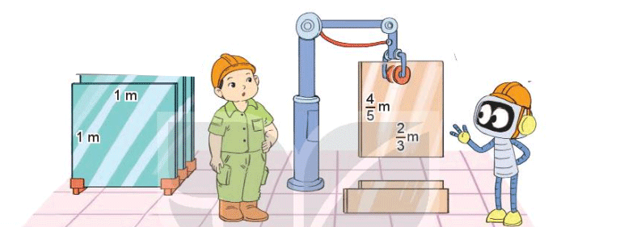
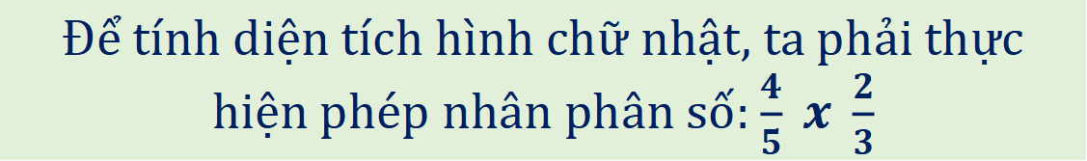
Để tính diện tích tấm kính hình chữ nhật kia thì làm thế nào nhỉ?
Ta lấy chiều dài nhân với chiều rộng
Để tính diện tích hình chữ nhật, ta phải thực hiện phép nhân phân số: $\frac{4}{5} x \frac{2}{3}$

Slide 13

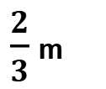


$\frac{2}{3}$ m
Theo hình vẽ bên ta thấy:
A
B
Hình vuông ABCD có diện tích 1 m², gồm 15 ô, mỗi ô có diện tích $\frac{1}{15}$ m². Hình chữ nhật AMNP gồm 8 ô, có diện tích bằng $\frac{8}{15}$ m².
$$\frac{8}{15}m^{2}$$
$\frac{4}{5}$ m
1 m
1 m
D
C

Slide 14
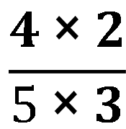



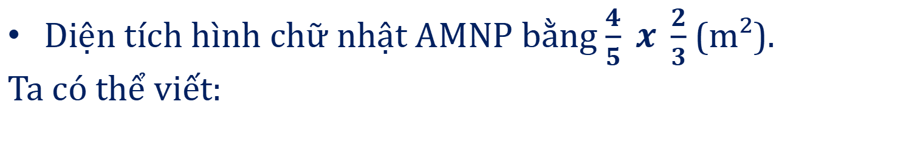
Diện tích hình chữ nhật AMNP bằng $\frac{4}{5} x \frac{2}{3}$ (m²).
Ta có thể viết:
$\frac{4}{5}$ × $\frac{2}{3}$
$$\frac{8}{15}$$
$\frac{4}{5}$ × $\frac{2}{3}$
$$\frac{4 \text{×} 2}{\text{5} \text{×} 3}$$
$$\frac{8}{15}$$
$$=$$
$$=$$
$$=$$
hay
Muốn nhân hai phân số, ta lấy tử số nhân với tử số, mẫu số nhân với mẫu số.

Slide 15


Slide 16




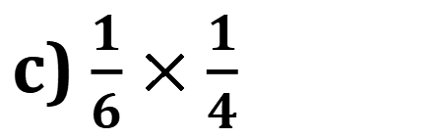
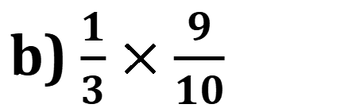
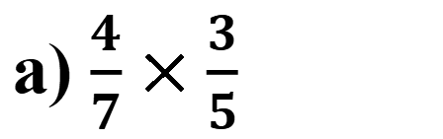




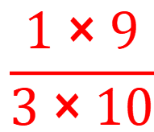
1
Tính
a) $\frac{4}{7}×\frac{3}{5}$
b) $\frac{1}{3}×\frac{9}{10}$
c) $\frac{1}{6}×\frac{1}{4}$
$$\frac{\text{1} \text{×} 9}{\text{3} \text{×} 10}$$
$$\frac{\text{1} \text{×} 1}{\text{6} \text{×} 4}$$
$$\frac{4 \text{×} 3}{\text{7} \text{×} 5}$$
$$=$$
$$=$$
$$=$$
$$\frac{9}{\text{30}}$$
$$\frac{3}{\text{10}}$$
$$\frac{1}{\text{24}}$$
$$\frac{12}{\text{35}}$$
$$=$$
$$=$$
$$=$$
$$=$$

Slide 17
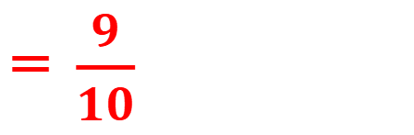
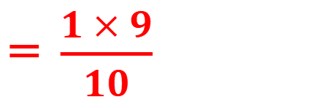
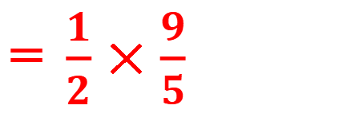
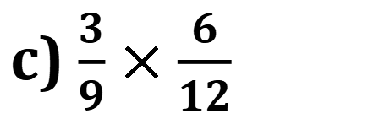
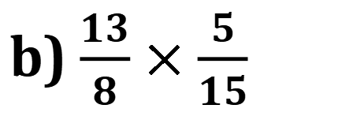
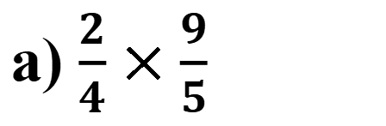
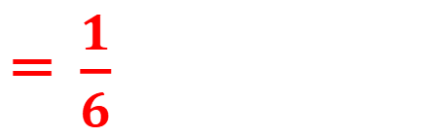
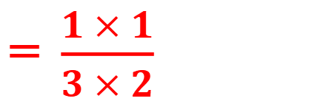
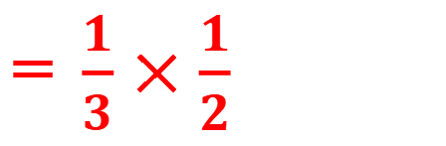
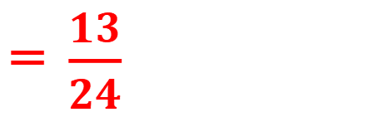
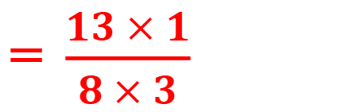
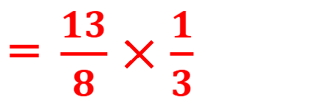
2
Rút gọn rồi tính
a) $\frac{2}{4}×\frac{9}{5}$
b) $\frac{13}{8}×\frac{5}{15}$
c) $\frac{3}{9}×\frac{6}{12}$
=$\frac{13}{8}×\frac{1}{3}$
=$\frac{1}{3}×\frac{1}{2}$
=$\frac{1}{2}×\frac{9}{5}$
=$\frac{13 × 1}{8 × 3}$
=$\frac{13}{24}$
=$\frac{1 × 1}{3 × 2}$
=$\frac{1}{6}$
=$\frac{1 × 9}{10}$
=$\frac{9}{10}$

Slide 18


Slide 19
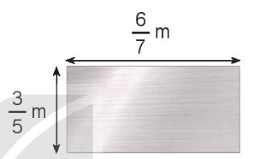




3
Tìm phân số thích hợp
Một tấm nhôm hình chữ nhật (như hình vẽ) có chiều dài m và chiều rộng m.
Diện tích tấm nhôm đó là m²
$$\frac{6}{7}$$
?
$$\frac{3}{5}$$
?
$$\frac{18}{35}$$
?
Diện tích tấm nhôm đó là: $\frac{6}{7}$ x $\frac{3}{5}$ = $\frac{18}{35}$

Slide 20

Notes:
Thiết kế: Hương Thảo – Zalo 0972115126. Các nick khác đều là giả mạo

